Slide 1
Projet Domotique
Présentation du projet

Slide 2
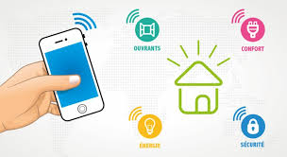
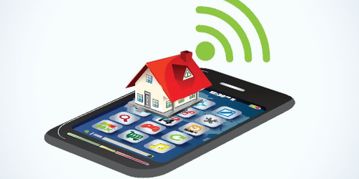
Cahier des charges
Les différents aspect à traiter :
Aspect confort
Aspect sécurité
Aspect énergie
Aspect gestion des ouvrants
Les 3 partie principale :
Partie centrale de gestion
Partie serveur WEB
Partie application mobile

Slide 3
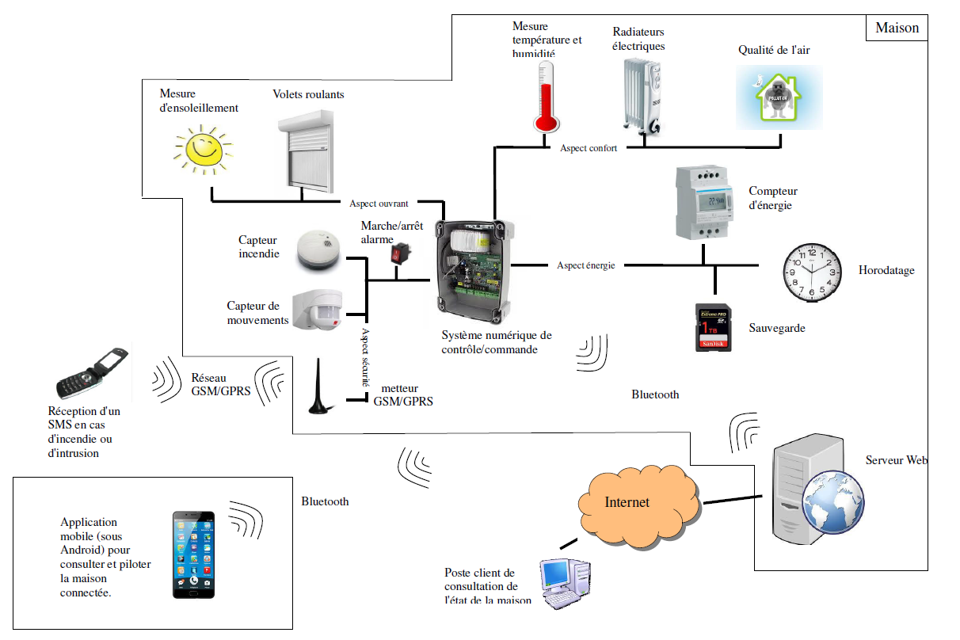
Architecture matériel

Slide 4
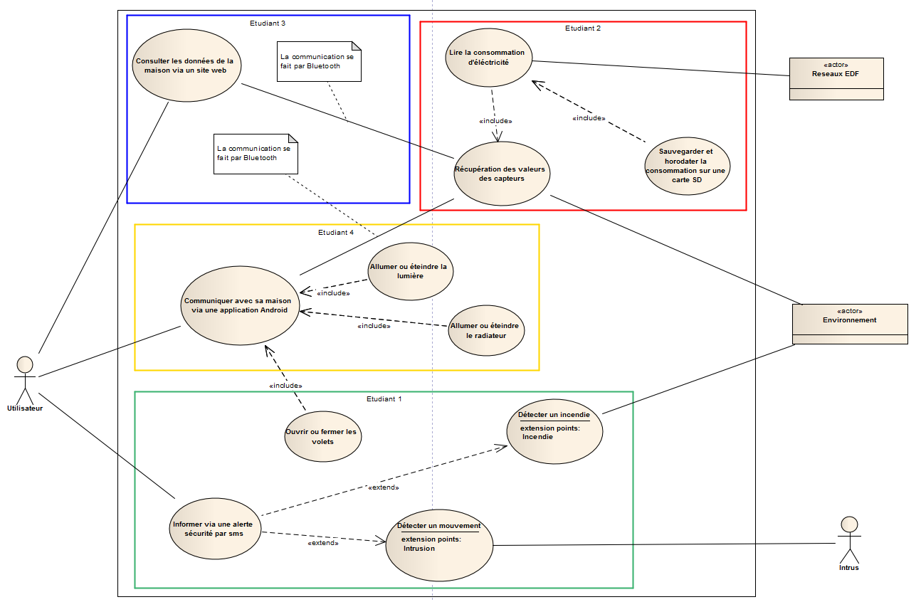
Analyse fonctionnel
Diagramme d’utilisation :

Slide 5
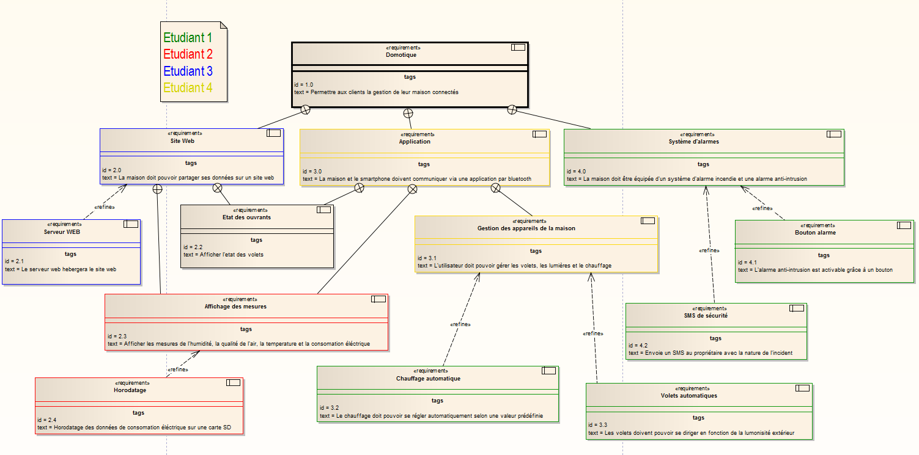
Diagramme d’exigence :

Slide 6
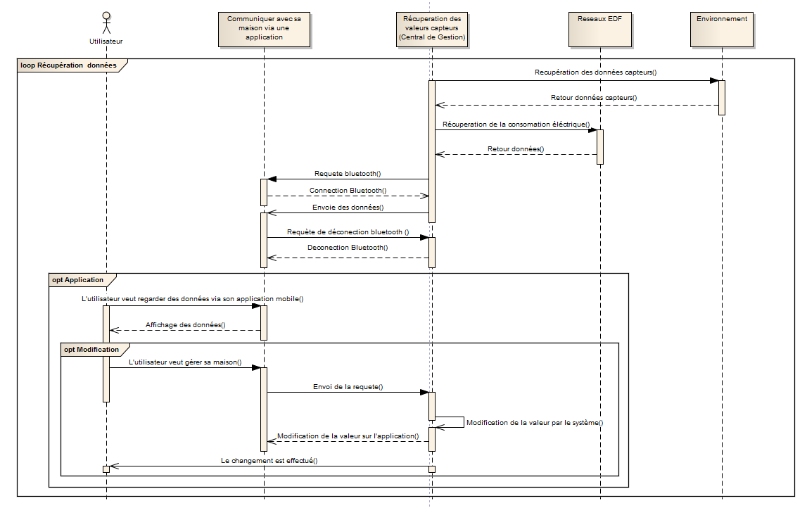
Diagramme séquence application :

Slide 7
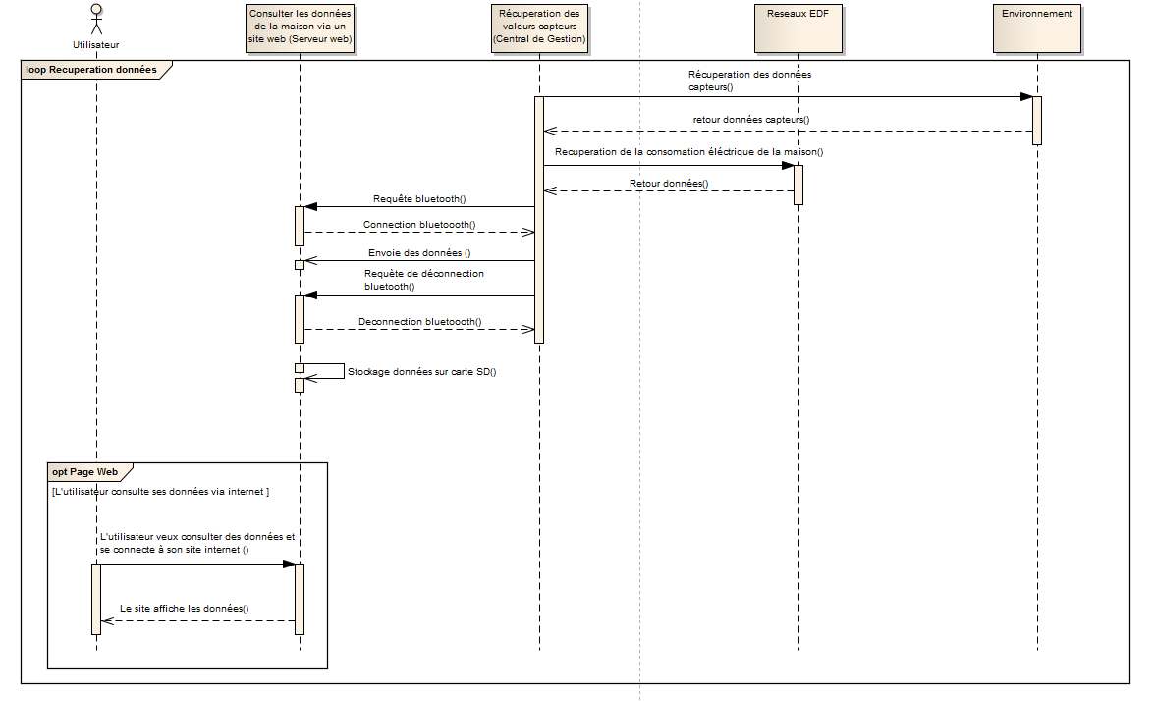
Diagramme séquence web :

Slide 8
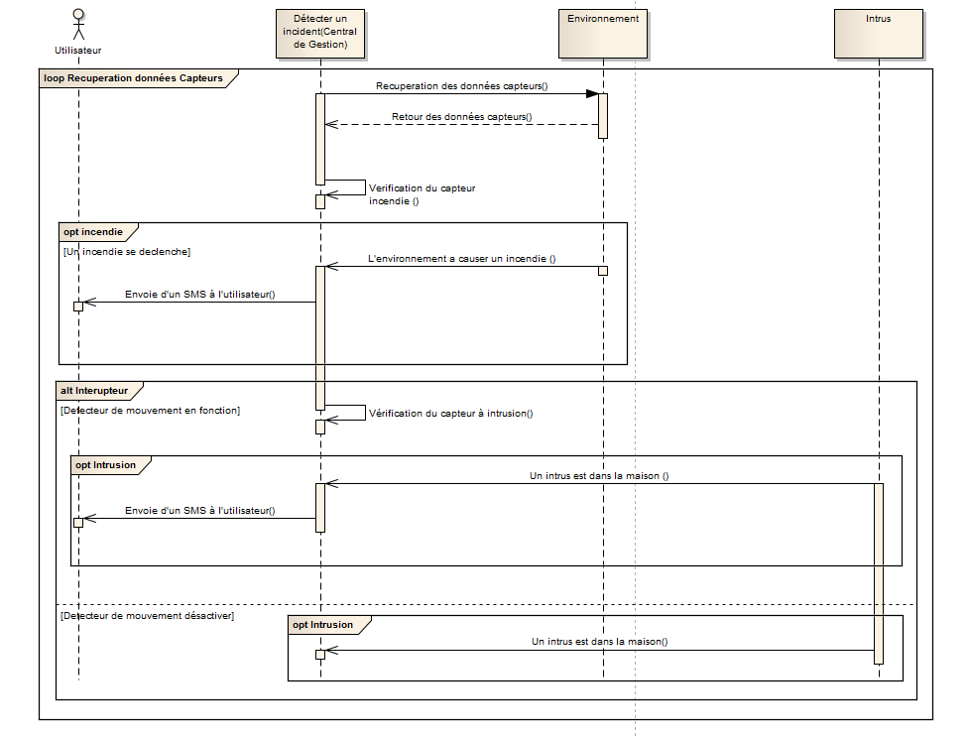
Diagramme séquence sécurité :

Slide 9
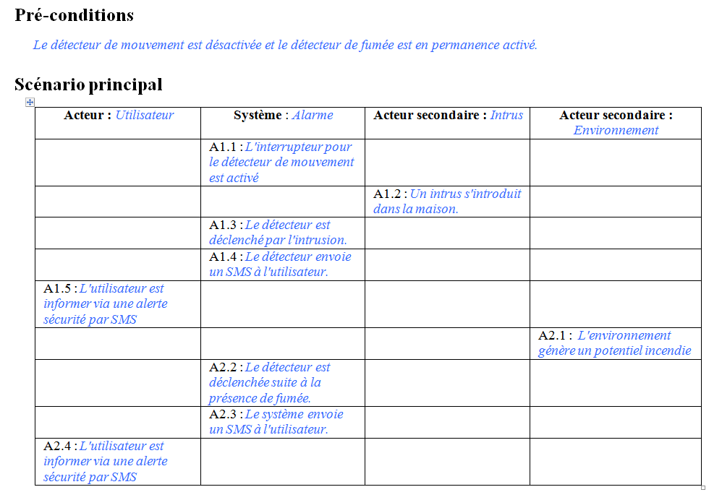
Scénario d’alerte sécurité

Slide 10
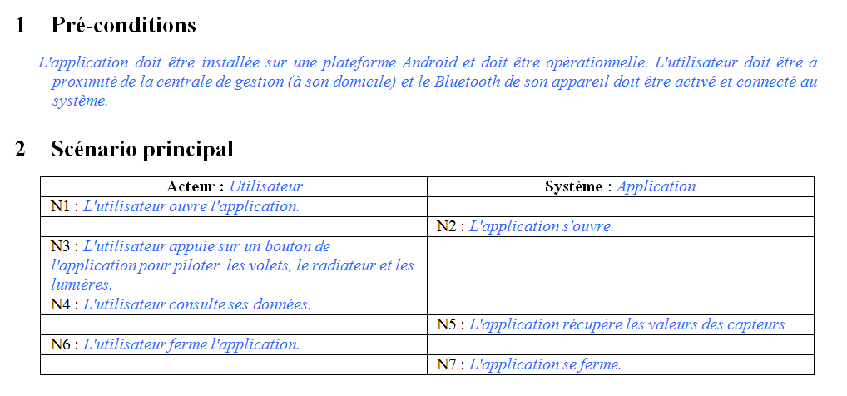
Scénario d’application

Slide 11
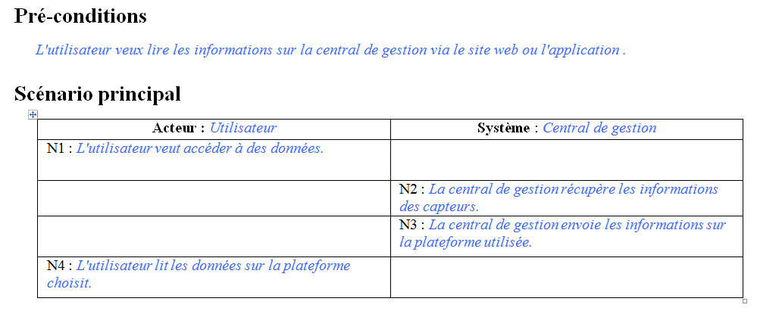
Scénario centrale de gestion

Slide 12

Les protocoles
$lum(bool) 5sec
$rad(bool) 5sec
$vol(bool) 5sec
$lux(lux) 10sec
$tem(c°) 5sec
$hum(%) 5sec
$con(w) (impulsion du compteur)
$air(1-10) 10sec
$heu(hh/mm/ss) (impulsion du compteur)

Slide 13
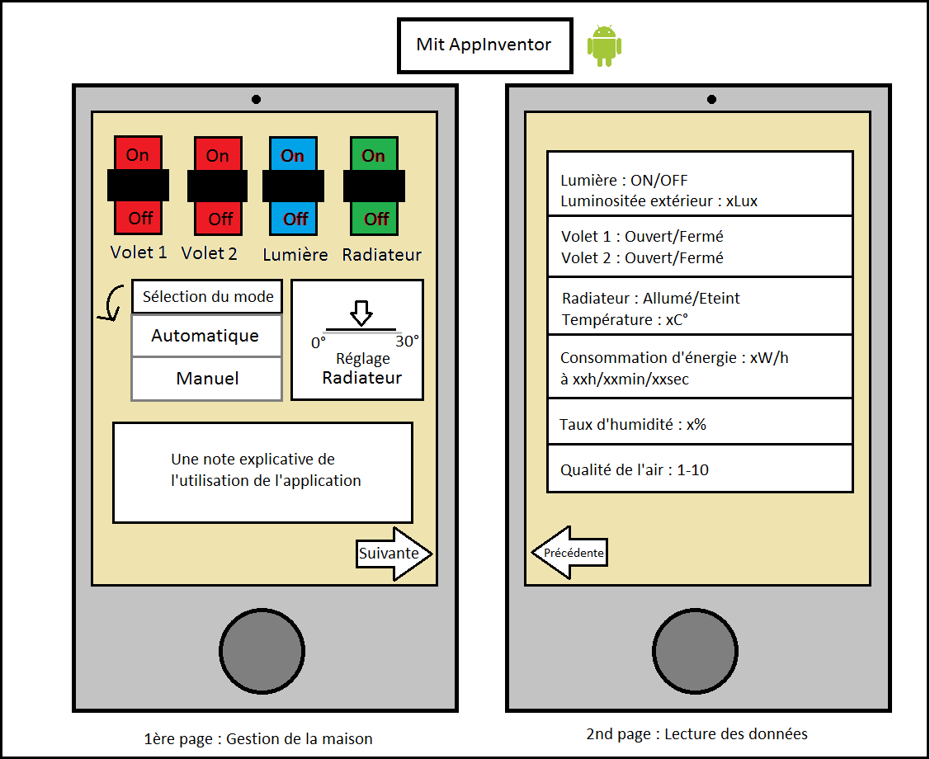
Schéma de l’application

